Slide 1

COMUNICACIÓN SINCRÓNICA Y ASINCRÓNICA
Instructor Andres Mosquera Copete
ADSO 6 - FICHA: 2616849
C.A.E.I.
(Centro de automatización eléctrica e industrial)
Daniel Cordoba
Sergio Londoño
Juan Pablo Lemos
Jaime Andres Jaramillo

Slide 2
Presentación
Esta presentación tiene como objetivo mostrar las características, ventajas y desventajas de las herramientas de comunicación sincrónica y asincrónica, y de los tipos de almacenamiento. Además mostraremos un paso a paso de cómo crear un correo electrónico.
Todo esto con el fin de conocer parte del paquete de ofimática que debemos aprender a manejar como futuros desarrolladores de software.

Slide 3
Almacenamiento en la nube
Muchas veces escuchamos hablar de la nube, y por supuesto del tan famoso almacenamiento en la nube. Pero muchos de nosotros no sabemos qué es ese tipo de almacenamiento que tiene tanto renombre, para qué se usa o qué beneficios tiene.
¿Qué es el almacenamiento en la nube?
Almacenamiento en la nube, también conocido como Cloud Storage, es un concepto que deriva de la computación en la nube, donde un usuario puede contratar a un proveedor de informática en la nube espacio remoto para almacenar sus archivos y datos en general.

Slide 4
Características del almacenamiento en la nube
Facilidad de uso: Nada es más fácil que arrastrar y soltar, y eso lo que nos trae el espacio en disco en la nube. Gracias a servicios como Google Drive o Dropbox almacenar documentos, películas, archivos o música es más fácil que nunca. Solo debes mover los elementos a la carpeta de Dropbox o Google Drive, y todo está automáticamente copiado a la nube.
Compartir es fácil: Este tipo de servicios de almacenamiento cloud permite compartir archivos con colegas, amigos y familiares de forma rápida. Se pueden enviar invitaciones y habilitar permisos para que solo ciertas personas puedan acceder a ellos, haciéndolo no solo fácil, sino también seguro.
Información encriptada: Todas las conexiones de la mayoría de los servicios de almacenamiento en la nube se hacen de forma encriptada gracias a la utilización de diferentes algoritmos de seguridad como por ejemplo los certificados SSL/TLS que pueden encriptar las conexiones de punto a punto (cliente a servidor).

Slide 5
Características del almacenamiento en la nube
Ventajas
Facilidad de uso y para compartir datos con equipos, amigos y familia.
Están integradas en suites empresariales con otras aplicaciones de productividad.
Son gratuitas en su mayoría, aunque tienen límites en sus capacidades.
No requiere instalar ningún software en el cliente (computadoras).
Se administra y actualiza de forma automática, sin nuestra intervención.
Se guardan los documentos de forma automática tras cualquier modificación.
Permite elegir con quién compartir los datos, mejorando así la seguridad.
Desventajas
Requiere siempre de un acceso activo a Internet.
Hay límites de almacenamiento, luego de llegar a ello deberás pagar seguramente o borrar contenido.
Cada poco tiempo modifican sus interfaces, lo que puede llegar a confundir a usuarios no muy tecnológicos.
Al depender de servidores (sobre todo en la industria del web hosting), muchas veces sufren ataques o problemas de seguridad, haciendo que no estén disponibles.
Pueden llegar a causar pérdida de datos si los servidores web o de almacenamiento sufren intrusiones.

Slide 6
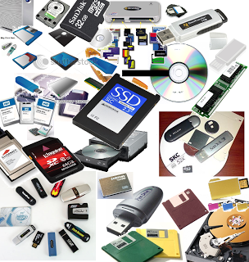
Almacenamiento físico
Podemos entender como almacenamiento físico, como un material físico donde se puedan guardar datos que puedan ser procesados por una computadora, dispositivo electrónico y sistema informático.
imagen sacada: https://sites.google.com/site/informatica2d17/home/unidad-1/1-3-medios-de-almacenamiento-archivos-y-carpetas

Slide 7
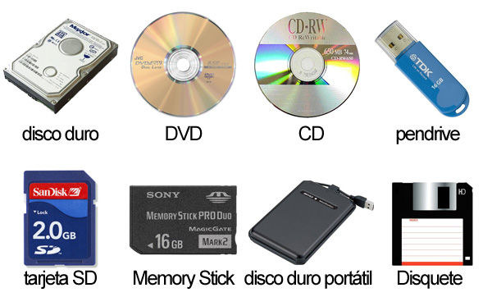
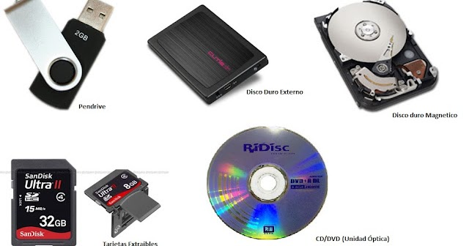
Dispositivos de almacenamiento físico
En general todos estos dispositivos, cumplen el mismo objetivo de almacenar cualquier tipo de archivo, y para poder procesar su información se necesita cualquier dispositivo que pueda procesar la información guardada.

Slide 8
Tipos
Primarios: son los dispositivos de almacenamiento fìsico indispensables para el funcionamiento de un sistema ya que contienen la información vital para inicializar el sistema operativo
por ejemplo: unidad de disco duro.
Secundarios: Son cualquier dispositivo que puede ser fijo o removible que permite grabar y leer archivos.
por ejemplo: cd,usb,pendrives,sd etc.

Slide 9
Características:
Ventajas:
Puedes tener tus archivos seguros y no serán compartidos sin tu autorización.
No dependen de la conexión a internet para ver los archivos guardados.
Para acceder a la información guardada es mucho más rápido.
Se pueden procesar fácilmente en algún dispositivo que cumpla con este fin.
puedes guardar archivos de una manera más fácil, si siempre cargas con el dispositivo físico.
Desventajas:
Tiene muchas probabilidades de extraviarse o ser destruido
Tienen espacio de almacenamiento limitado y para obtener más debes comprar otro, y normalmente para este tipo de hardware los costos son muy elevados.
Si estos dispositivos son destruidos por algún accidente, la recuperación de la información guardada es muy difícil y puede ser imposible.
para compartir la información por medio de estos dispositivos es un poco compleja, y esto es un punto negativo para las empresas.
Tienen dependencia de hardware y software.
Requieren infraestructura y mantenimiento.
Dificultan la movilidad y el acceso externo a la información.

Slide 10
Herramientas de comunicación Síncronicas
Videollamadas por:
Skype
messenger
whatsapp
discord
microsoft teams
zoom
meet
Streaming por:
twitch
fb gaming
youtube directos
Permiten una comunicación en tiempo real, es necesario que cada uno de los integrantes de la que la componen estén conectados en la misma herramienta, entre las herramientas más destacadas se encuentran:

Slide 11
Características
Ventajas:
No importa la ubicación geográfica de los participantes
No importa la hora, pueden participar personas con distintos husos horarios
Permiten decenas de personas al mismo tiempo, en algunas no hay límites en los participantes como los streams
El mensaje puede ser oral, escrito o audiovisual
Desventajas:
Requiere una buena conexión a internet por todos los participantes
puede estar sujeta a interferencias por ruidos o mala configuración por alguno de los participantes

Slide 12
Herramientas de comunicación Asincrónica
A diferencia del otro tipo de comunicación, en esta no es necesario estar conectados o presentes en tiempo real, los tiempos de respuesta se dan según la prioridad que les de cada integrante. Entre las herramientas más destacadas se encuentran:
Mensajes:
SMS
Correos
whatsapp
messenger
Teams (grupos)
Discord
Comentarios en Redes:
Twitter
Blogs comentarios
Foros
Comentarios en Trabajo colaborativo
Github, Gitlab
Google ofimatica

Slide 13
Características
Ventajas:
Permite el intercambio de grandes ficheros
Facilita repetir el mensaje comunicado para claridad o evidencia
Todos los integrantes pueden ser escuchados / leídos
Permite facilidad de comunicar sin importar el estado de salud, higiene, etc. de los integrantes
Desventajas:
Demora en los tiempos de respuesta
Pueden llegar a consumir más tiempo

Slide 14
VIDEO DE PASO A PASO PARA LA CREACIÓN DE UN CORREO ELECTRÓNICO
<video por separado>

Slide 15
Bibliografia
https://www.redalyc.org/journal/5600/560062814007/html/#:~:text=Las%20herramientas%20sincr%C3%B3nicas%20evaluadas%20fueron,foros%20de%20contacto%20e%20interacci%C3%B3n
https://tecnomagazine.net/almacenamiento-en-la-nube/
https://www.avansis.es/sin-categorizar/ventajas-e-inconvenientes-del-almacenamiento-local-o-en-la-nube/
https://blog.dataprius.com/index.php/2020/02/27/almacenamiento-en-servidores-fisicos-frente-al-almacenamiento-en-la-nube/

